Slide 1



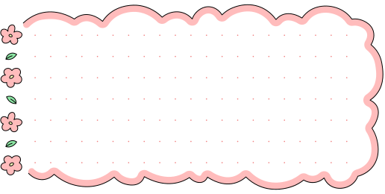

わたしのゆめのまち
ポラトホノヴァ・スライヨホン

Slide 2

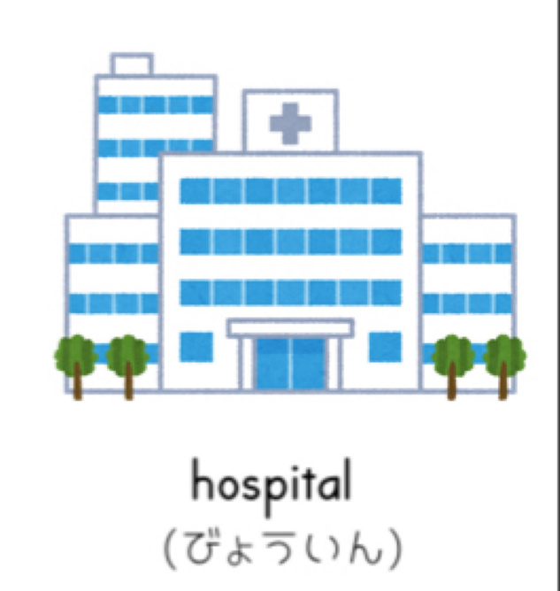


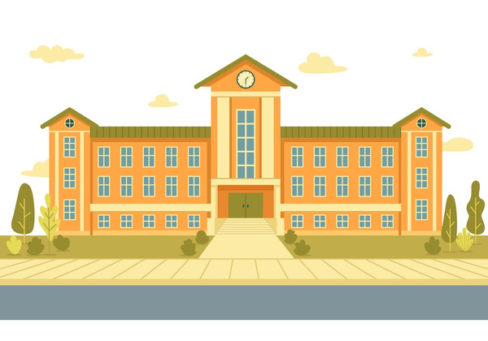
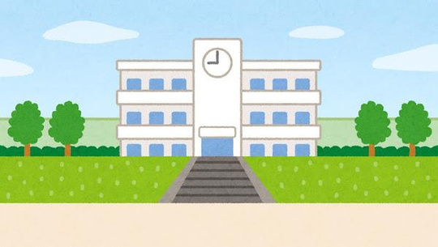

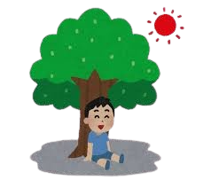



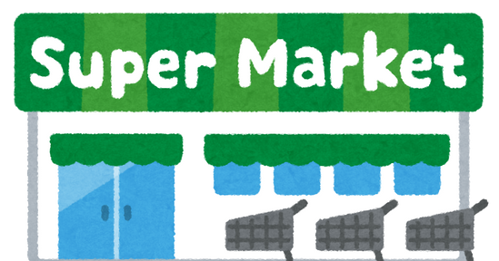
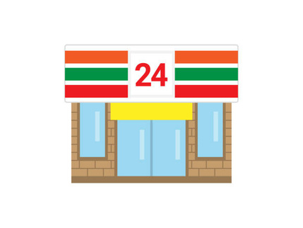


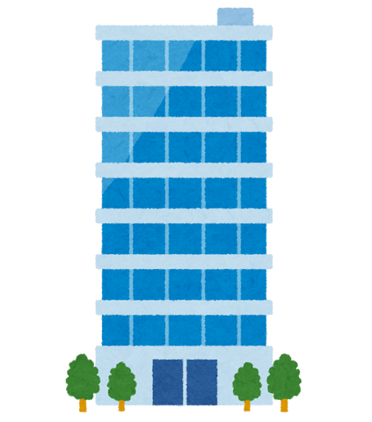


わたしのゆめのまち

Slide 3

Analysis
このえには いろいろな たてものが あります。
みぎうえに びょういんが あります。びょういんの よこに ぎんこうと はなやが あります。
まんなかに がっこうが ふたつ あります。がっこうの したに スーパーと としょかんが あります。
スーパーの みぎに ２４じかん あいている みせが あります。
みぎがわに こうえんが あります。こうえんで ひとが ねこと あそんでいます。
したのほうに たくさんの たかい ビルが あります。そのまえに ほんやと スーパーと としょかんが あります。

Slide 4

ありがとうございます

